Slide 1
2019
DIY电脑配件系统的实现
小组成员：李亚宁 徐英豪
房子巍 宋健

Slide 2
CONTENTS
1
预期目标概述
目录
2
功能技术实现
3
成功项目展示
4
工作计划总结

Slide 3
预期目标概述
01
希望可以制作一个可以实现对电脑配件的推荐界面和选购系统，使用户可以在网页上对合适的配件组合并进行购物。

Slide 4
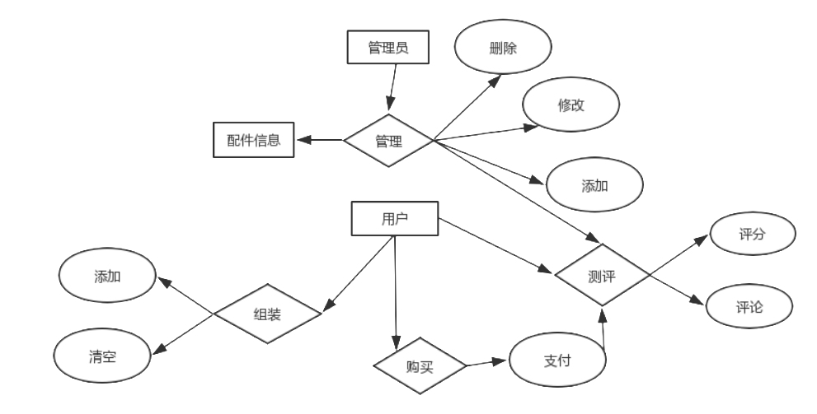
江胡科技ER图

Slide 5

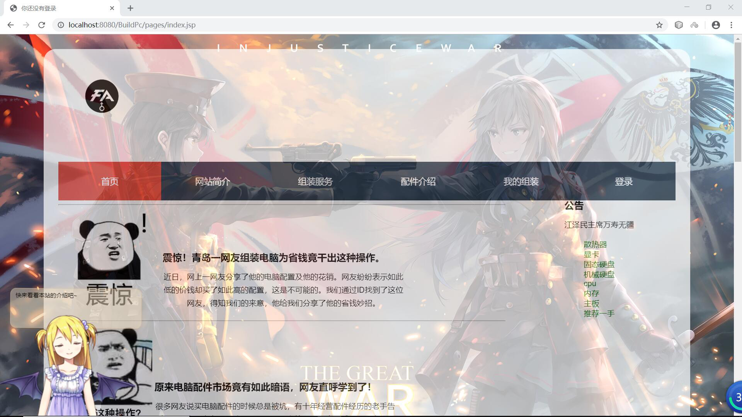
预期功能概述
对于硬件选择
界面可以为用户提供多种硬件进行选择搭配，并且对于用户选择的硬件进行合格与否进行判断和调节。
对于配件介绍
对于每一个硬件进行介绍，加深用户对点脑配件的了解，使用户对自己的需求有独特的见解。

Slide 6
功能技术实现
02
这一部分讲解如何用实现预期功能所需要的技术和设计。

Slide 7
使用主要技术
SQL
AJAX
json
Servlet
css
jquery
jsp

Slide 8
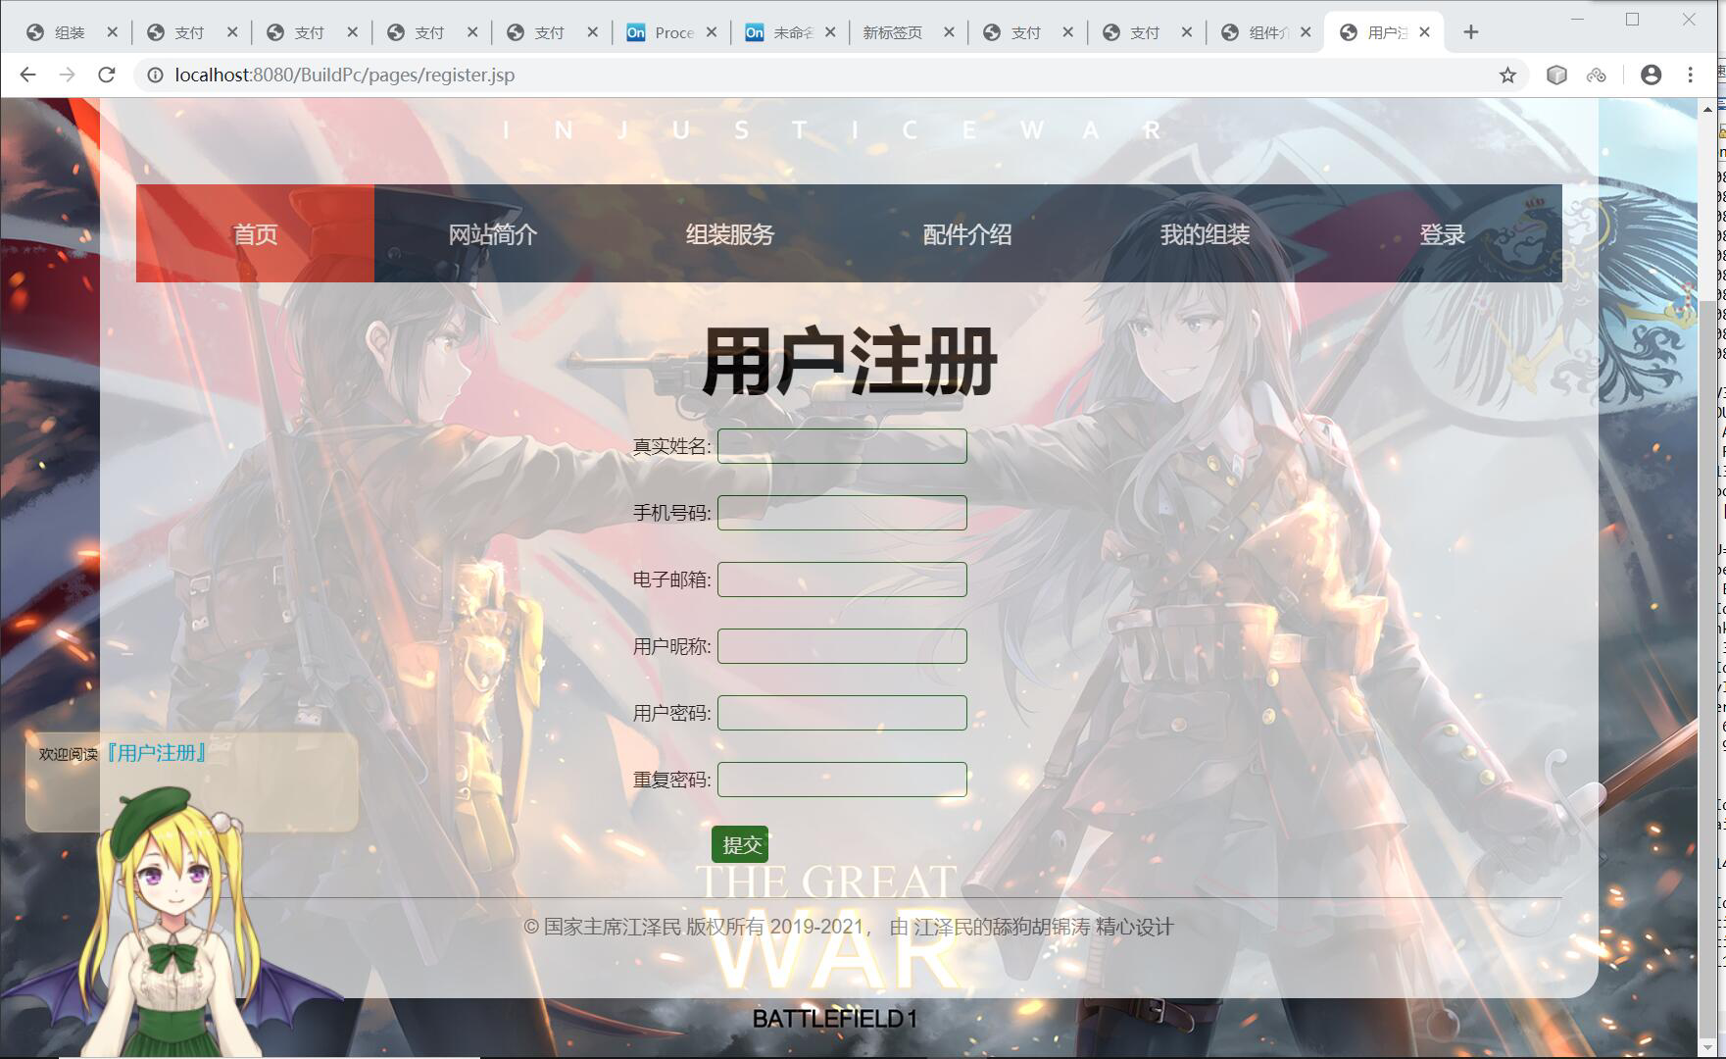
登陆注册界面技术支持
AJAX技术
使用AJAX技术来避免注册重复账号，如果使用相同的用户名账号，左下方会出现提示该账号已经被占用，请更改你的用户名。

Slide 9

页面实现技术支持
JSP
利用JSP实现动态界面传输。
SQL
调用数据库中数据实现硬件数据的输出。
CSS
手撸CSS。

Slide 10
成功项目展示
03
对最终做出的程序的一个项目展示。

Slide 11
Technological process
6
登陆注册
首页介绍
组装服务
注销退出
实现注册功能，成功
注册之后可以登陆
进入我们的界面。
进入首页后会有技术推荐，引导客户进行选购，对我们的页面也进行了介绍，同时对我们售卖的组件也有简介。
包括用户自我组装和系统推荐组装，系统会根据用户的组装进行判断能否运行，和对用户的需求进行推荐。
用户进行完操作后可以进行推出并注销。

Slide 12

Welcome to DIY Computer Hardware
This
这里是注册
用户将在此页面进行注册。
注意：相同的用户名是无法重复注册的哦。

Slide 13
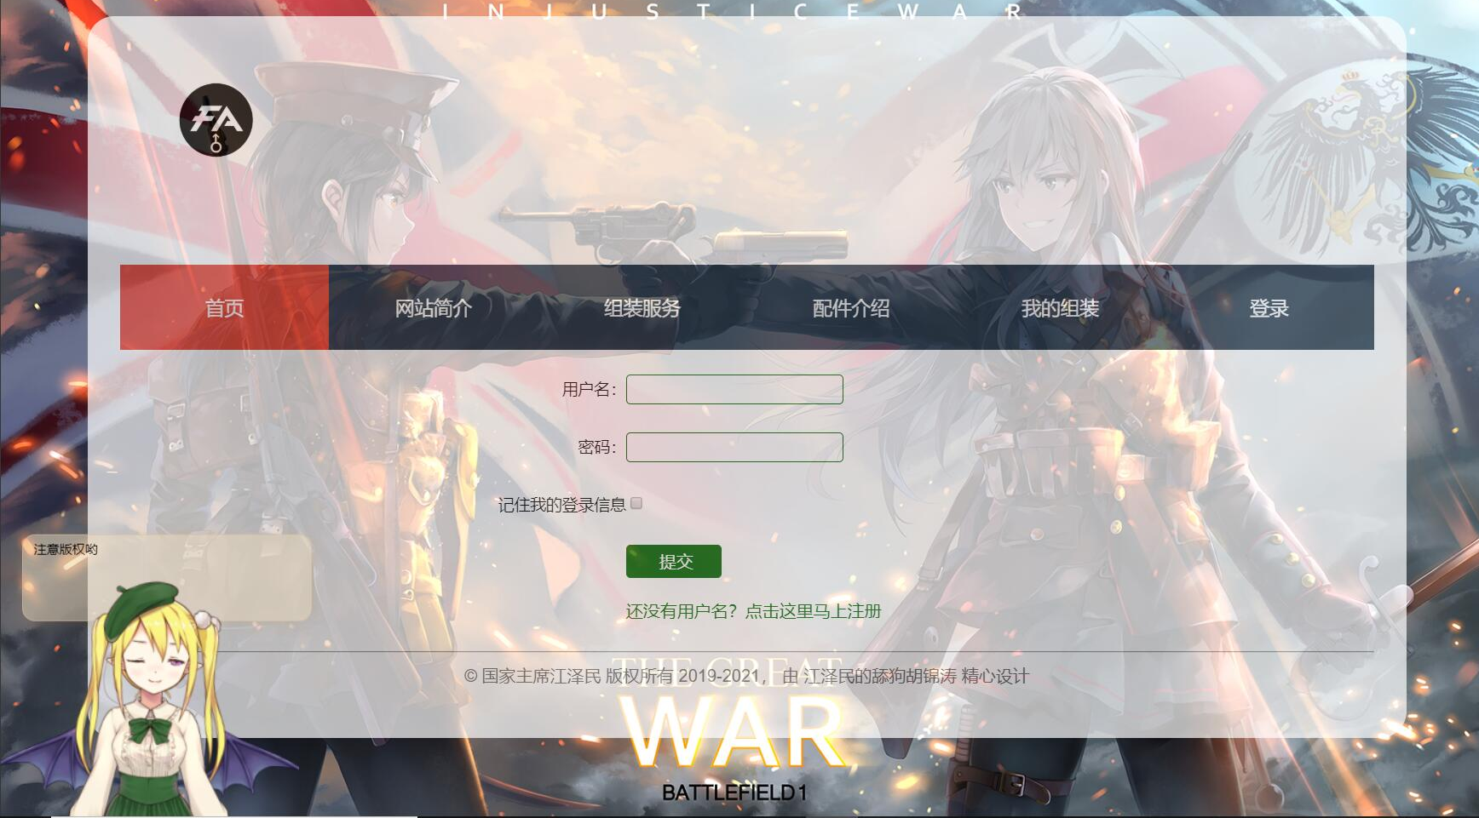
Welcome to DIY Computer Hardware
This
这里是登录。
用户将在此页面进行登录。
注意：只有登录后才能使用我们的程序哦。

Slide 14
Welcome to DIY Computer Hardware
首页包含了头条新闻和各个部分的跳转模块。
公告栏
右侧具有独特的公告栏，后台工作者可以在这个公告栏中发布一些网站的最近动态和更新。
导航
左下角有平易近人的导航小姐姐在线提示，有利于用户的使用体验。

Slide 15


网站简介
什么是江胡科技？
What is Jianghu Science and Technology?

Slide 16
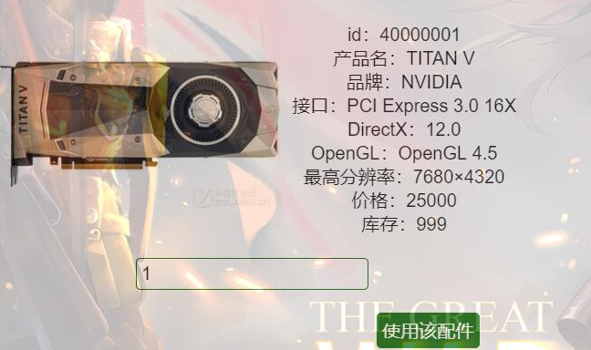
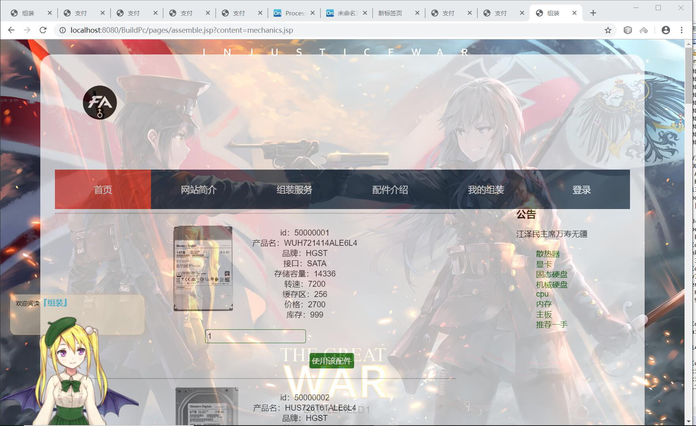
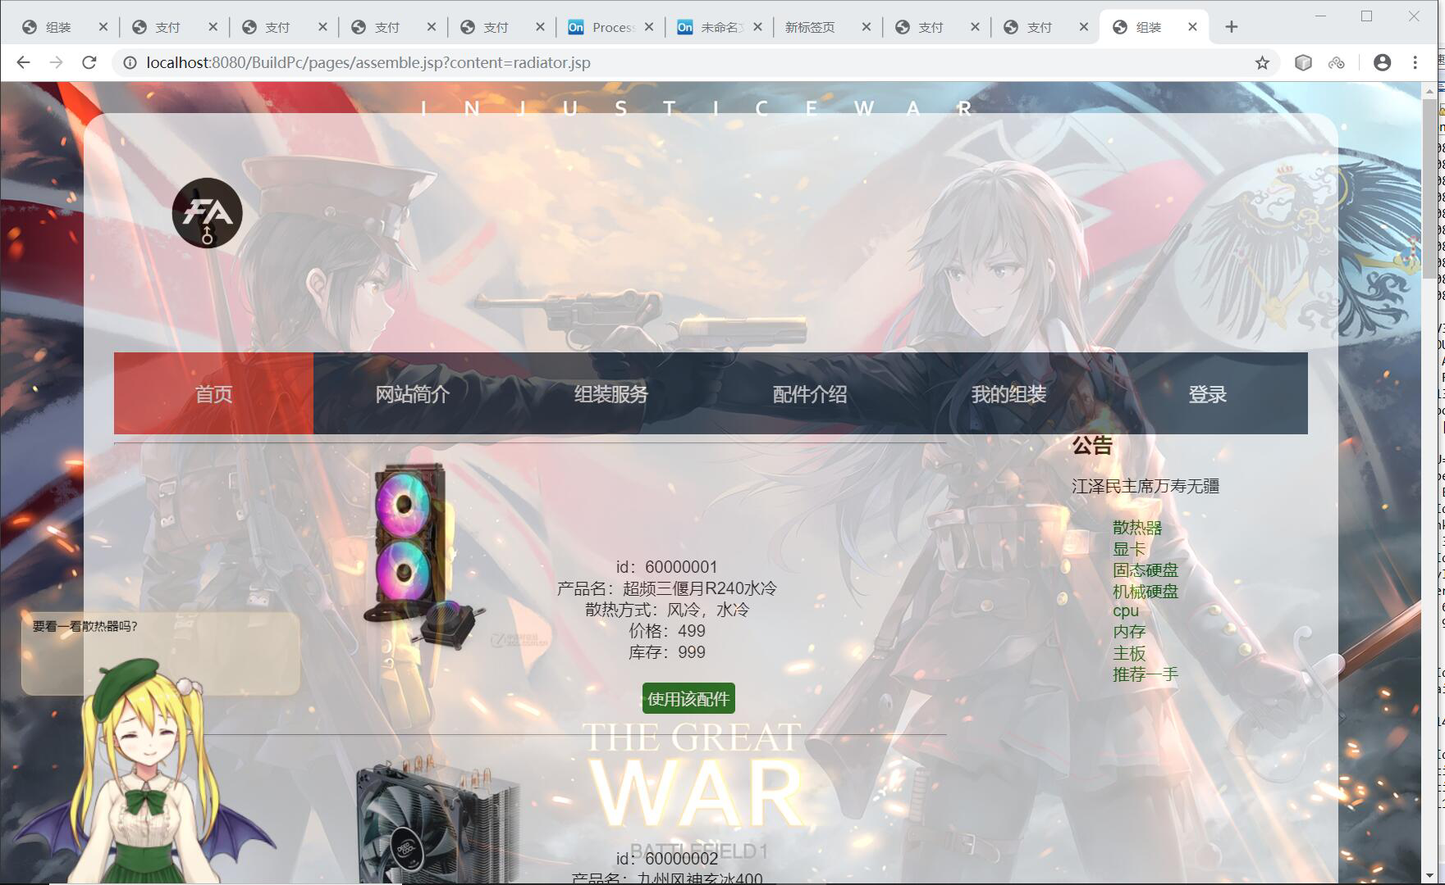
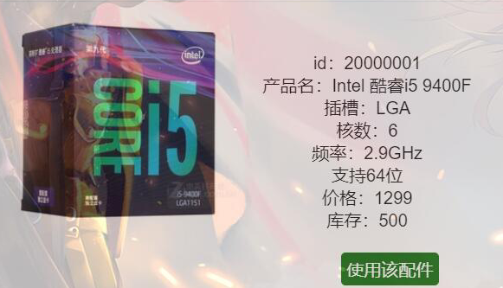
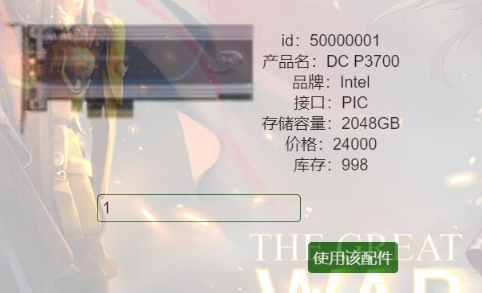
显卡
机械硬盘
散热器
CPU
固态硬盘

Slide 17
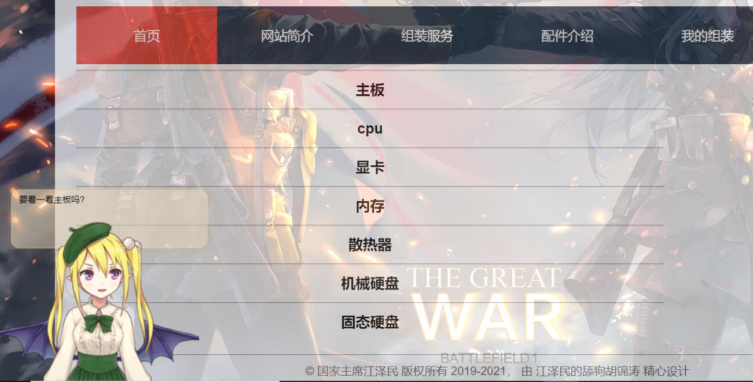
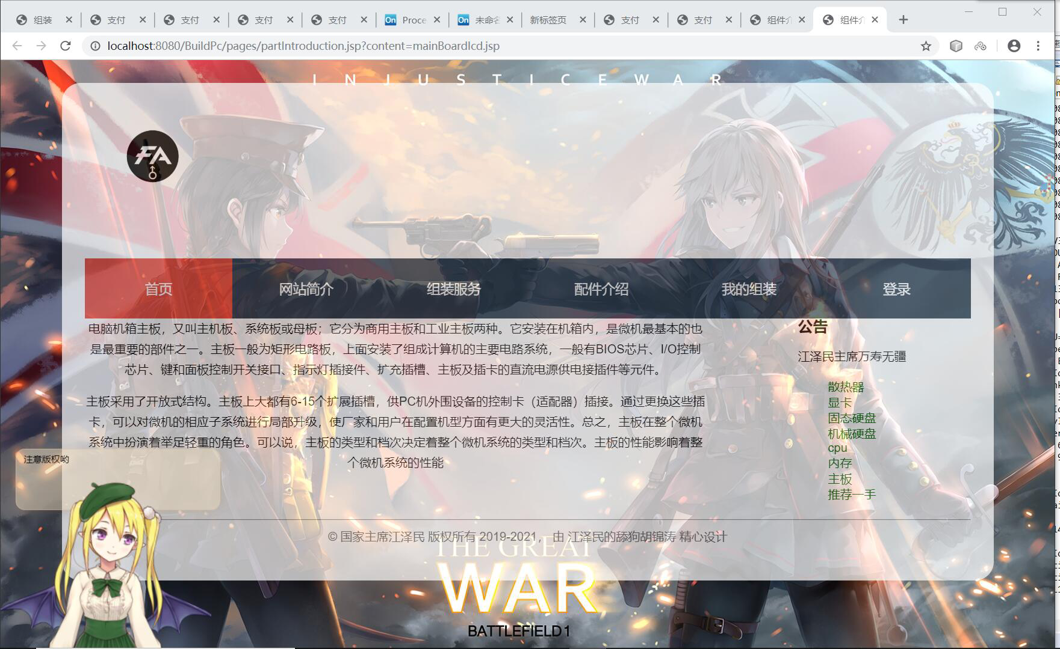
This
这里是配件介绍。
分类选择
之后跳转到介绍界面

Slide 18
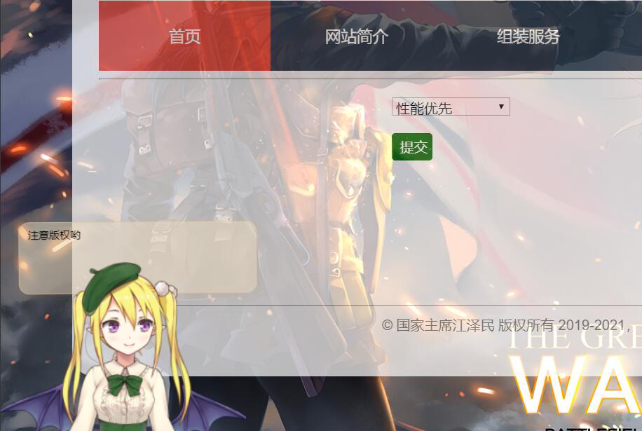
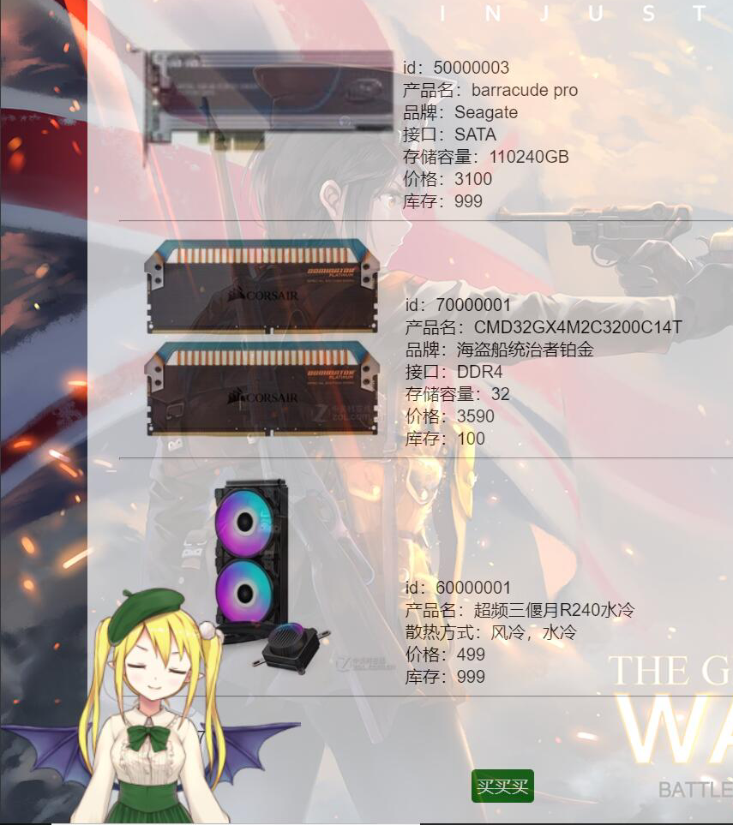
Welcome to DIY Computer Hardware
如果没有合适的选择可以尝试系统推荐
加入购物车后就可以结算买买买了

Slide 19
Welcome to DIY Computer Hardware
当然，我们还具有管理员系统。
管理员系统包括：
（1）添加组件。
（2）删除主键。
（3）审核评论。

Slide 20
工作计划总结
04
天哪！项目背后竟隐藏了这些…

Slide 21
Learning achieved during Project Development
·从零开始做成了一个完整的项目。
·锻炼了团队配合能力
Future Vision/Idea on the project
·操作过于繁琐用户体验差

Slide 22
THANKS
汇报人：李亚宁 徐英豪 房子巍 宋健

